Slide 1
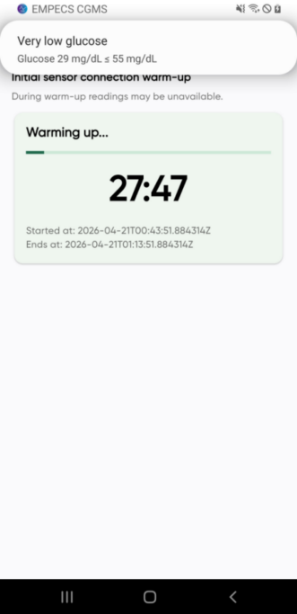
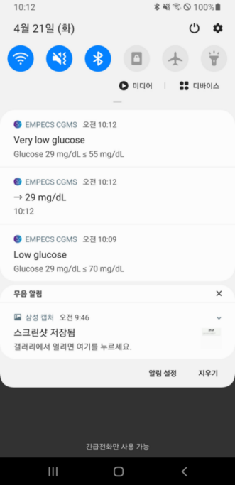
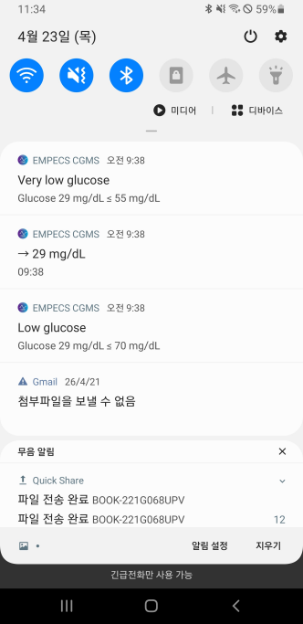
1. App 동작관련
1-1. Warm–Up 기간 중 알람 발생
센서 Warm-Up 기간 중 알람의 발생, 개발 초기부터 반복적으로 수정 요청이 되던 문제
이전버전에서 수정되었다가 4/21 버전에서 다시 발생, 4/22, 4/23 버전에서도 반복적으로 발생
센서 Warm-Up 기간 중 발생 한 알람 목록

Slide 2
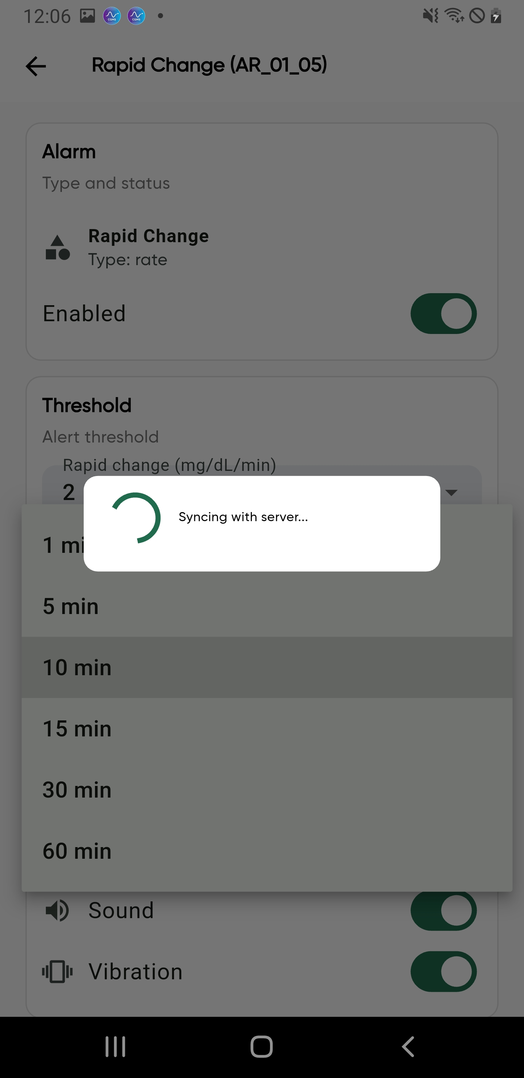
1. App 동작관련
1-2. App 동작 간 딜레이 발생
센서 설정 혹은 화면 이동간 [Syncing With Server] 화면이 뜨며 딜레이 발생.
4/22 버전에 비해 딜레이는 많이 줄었지만 센서 테스트를 할 수록 딜레이의 시간이 조금씩 늘어감.

Slide 3
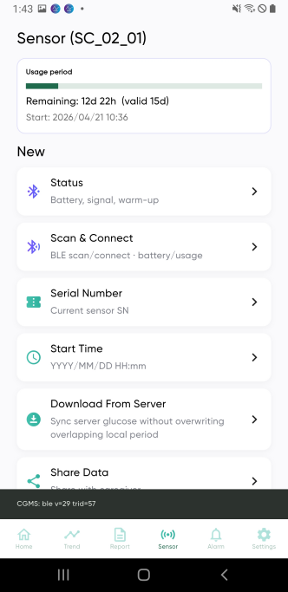
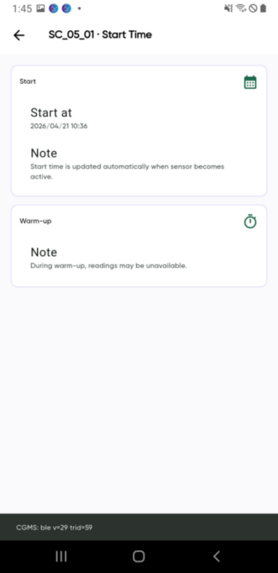
1. App 동작관련
1-3. Start Time 표시 문제
App 초기 다운로드 후 Start Time 확인 시 정상적으로 센서 스캔 표시가 되는 것을 확인 하였으나 로그아웃 후 센서 재연결이 끝난 후 다시 확인 한 결과 Start Time이 이전 4/21에 시작한 것으로 표시된 것을 확인
이후 App을 지운 후 다시 다운로드를 받고 스캔을 새로 시작하면 정상동작 확인
잠깐의 오류일 수 있으나 확인이 필요한 문제로 보임

Slide 4
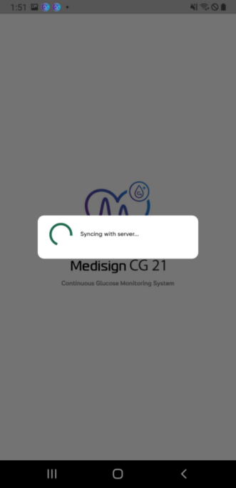
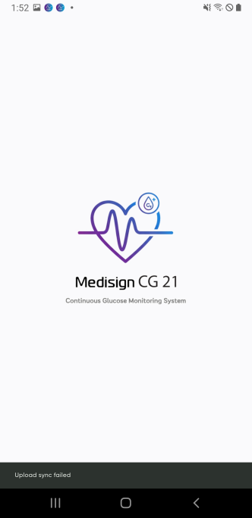
1. App 동작관련
1-4. App 진입 안됨 문제
App 사용 중 사진첩 진입 후 다시 App을 진입하는 과정에서 App 진입이 안되는 상황발생
[Syncing With Server] 화면이 나온 후 진입화면에서 멈춰 다음 화면으로 넘어가지 않음
→ 첨부된 동영상 확인 바랍니다.

Slide 5
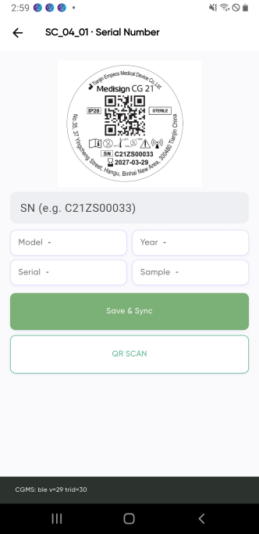
1. App 동작관련
1-5. Serial 표시 안됨 문제
QR 스캔 후 Serial Number 확인 결과 표시가 안되는 문제

Slide 6
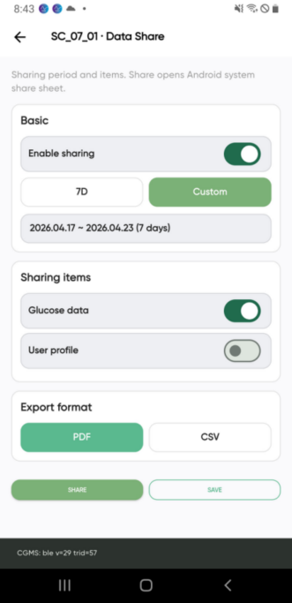
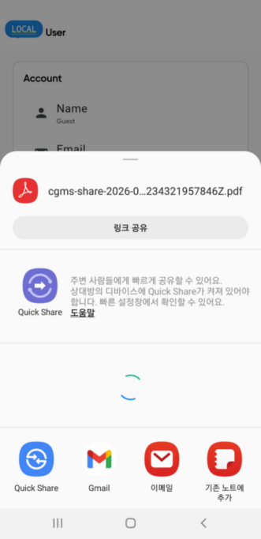
2. Data Share 동작관련
2-1. Data Share 관련
문제 사항 1
4/22에서 Data Share의 동작에서 [Share] 버튼의 터치가 안되는 것인 줄 알았으나 4/23 확인 결과 [Share] 버튼을 터치 후 1분 정도 뒤에 공유 팝업이 표시
시간이 지남에 따라 [Share] 버튼을 터치 후 팝업이 올라오는 시간은 줄어들지만 조금의 딜레이는 존재 (5초)
설정 화면을 조작하던 중 공유 팝업이 표시 되는 상황
[Share] 버튼 터치 후 바로 팝업이 표시되는 것이 아닌 딜레이 발생 뒤에 팝업 표시
[Share] 버튼을 터치 하여도 동작하지 않아 여러 번 터치 하였는데 한참 뒤에 팝업이 여러 번 표시 됨

Slide 7
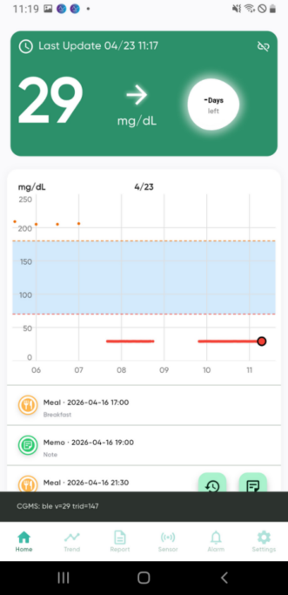
3. 로그아웃 후 기존 연결 센서 재 연결 관련
3-1. 기존센서 재 연결 관련
센서가 연결된 상태에서 로그아웃을 한 뒤 같은 아이디로 재 로그인 시 기존에 연결된 센서와 다시 연결이 되어야 하지만 현재 버전에서는 자동으로 연결이 되는 기능이 동작 하지 않고 수동으로 연결을 해야 하며 이 과정에서 다시 Warm-Up의 화면이 표시됨
수동 연결 뒤 재 Warm-Up을 하는 과정에서도 알림 발생은 동일하게 발생

Slide 8
4. 확인 불가 사항
4/21 수정 안됨
4/23 수정 완료
4-1. 로그인 및 데이터 저장
인터넷이 연결되지 않은 상황에서 회원가입을 진행 한 후 테스트를 진행, 측정까지 완료 한 후 로그아웃을 하고 재 로그인을 하였을 때 정상적으로 로그인이 진행됨 → 로그 아웃 후, App 삭제 후에도 정상적으로 로그인 진행.
문제 사항 1
인터넷이 연결되지 않은 상황에서 회원가입을 하지 않고 다른 이메일과 이메일 규격에 맞지 않는 정보를 입력하여도 정상적으로 로그인 진행.
→ 인터넷이 연결되었을 때는 이메일 가입이 되어있지 않거나 규격에 맞지 않는 정보를 입력하면 로그인 실패 표시
인터넷을 연결하지 않고 회원가입을 하지 않은 아무 텍스트만 입력하여도 로그인이 진행되는 상황.

Slide 9
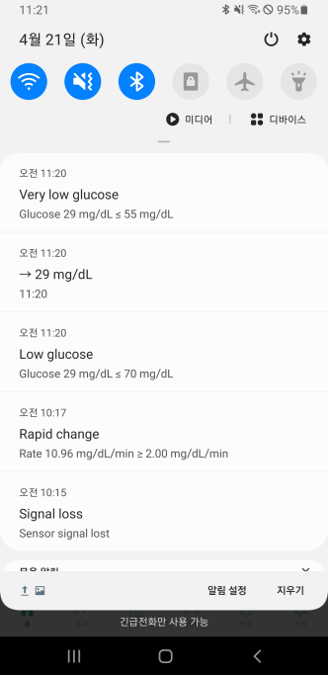
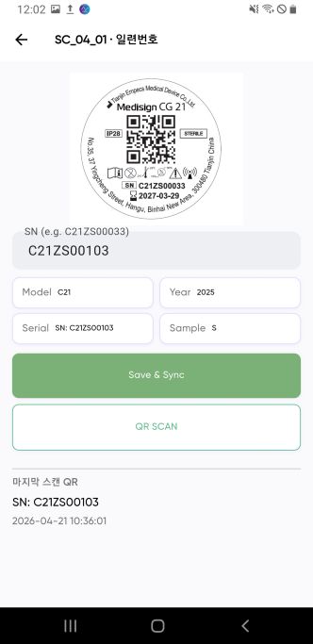
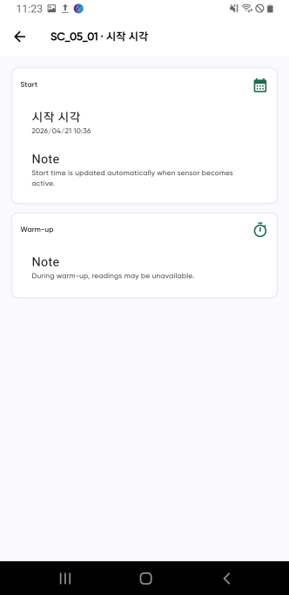
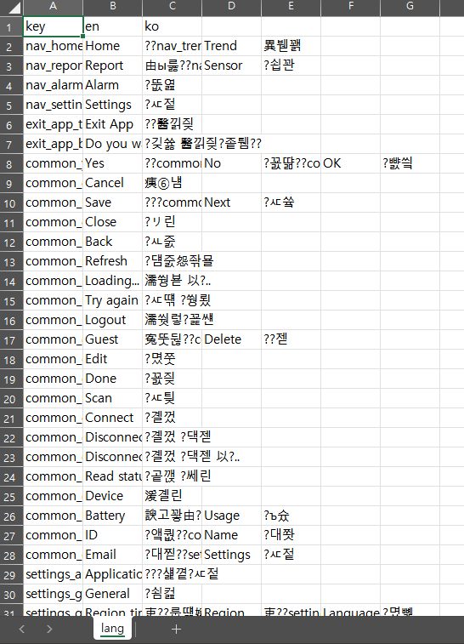
5. 보류 사항
초기 영어로 고정하기로 하여 변경 없음
한국어 표시 완료
6-1. 언어 변경 기능 동작 확인
현재 Language 설정은 영어로 고정되어 있으며 변경이 불가능.
우선적으로 한국어 선택 기능을 추가하여 언어 변경 기능이 정상 동작하는지 확인이 필요.
배너 알림, [SC_05_01] 시작 시간, [SC_04_01] 일련 번호 부분의 한국어 표시 추가 수정 요청
→ 메일에 참조된 CSV는 텍스트가 깨져 수정하여 재 전송이 어려워 9번 슬라이드에 한국어 번역하여 첨부 합니다 참조 바랍니다.

Slide 10
5. 보류 사항
5-1. 언어 변경 기능 동작 확인
참조
센서가 활성화되면 시작 시간이 자동으로 업데이트됩니다.
매우 낮은 혈당
혈당 농도 29 mg/dL ≤ 55 mg/dL
모델
연도
일련번호
샘플
참조
예열 중에는 측정값이 표시되지 않을 수 있습니다.
저혈당
혈당 농도 29 mg/dL ≤ 70 mg/dL
저장 및 동기화
QR 스캔
혈당 급변동
(변화율 10.96 mg/dL/분 ≥ 2.00 mg/dL/분)
신호 소실
센서 신호가 끊어 졌습니다.

Slide 11
5. 보류 사항
5-2. 사용기간이 지난 후(15일) App에서 자체적으로 센서와의 연결을 해제하는 기능 추가
추가기능 보류
15일이 지나면 App의 화면에서 [사용기간이 만료되었습니다, 새로운 센서를 연결하세요]와 같은 안내와 센서 제거 방법을 보여주며, 신규 센서를 연결하는 화면으로 이동하는 버튼을 표시.
신규 센서를 연결하는 화면에서는 이전 [SC_01_01 Scan & Connect]의 동작과 동일하게
센서 부착 가이드 → Scan QR Code 버튼 → QR Sensor Scan, Save & Sync → BT 연결 화면 → Warm-Up(30분) → 메인 화면의 순서 로 동작합니다.

Slide 12
5. 보류 사항
5-3. 로그인 및 데이터 저장
 | 방법 | 결과
로그인(Sign In) | 1.생성된 Account에 따라 로그인 시도 (ID는 이메일 사용) | Sign In 에서 Remember Me 기능 동작 하지 않음 (기본값 empecs, pw: admin 값만 표시됨) ? → 생성된 아이디 로그인 불가 4/17
 | 2.네트워크 끄고, 이메일 로그인 접속 | 성공여부? → 성공
 | 3.네트워크 끄고, 로컬모드에서 QR센서 연결 및 측정 | 성공여부? → 성공
자동업로드 | 4.네트워크 연결하여 로컬 데이터 서버전송여부 eqsn (기기식별번호)와 sensorStartAt(센서 시작 시간) 필수 | 성공여부? → 로그인 성공 시 1회 변경 delta 데이터만 업로드
GUSET LOGIN | 서버로그인 없이 마지막 사용자 정보로 로그인 되는지 확인 | 마지막 사용자 기록에 업데이트?
 | 게스트 로그는 로컬에만 데이터를 저장하는 모드로 시작
 | IngestQueueService는 게스트 또는 빈 토큰일 때 특정 테스트 계정으로 자동 로그인 방법 삭제 검토필요 | 기능 삭제 협의
로그 아웃 | 로그 아웃을 하면 센서연결 끊고 기기 정보 삭제되고 다시 로그인 하면 자동으로 센서가 붙는지 여부 확인 | 로그 아웃 후 재 로그인 시 센서 자동 연결 불가 → 버그 수정
앱 삭제 후 재설치 | 데이터기록이 있는 앱을 지우고 재설치 후 로그인 할 경우 | 프로필 정보 및 이전 혈당기록 호출되는지 여부? → 로컬 데이터 / 서버 데이터 동기화로 로직이 복잡하여 버그로 인해 복구 여부가 랜덤임
게스관련 다 보류
삭제 안함. 검토 필요. 게스트계정이 있어서 동기화 로직 복잡

Slide 13
5. 앱 로그인 관련
5-4. 센서 측정 종료
 | 방법 | 결과
센서15일 만료 | 15일 만료 후 앱에서 “센서종료“ 안내문 확인 여부 - 사용자가 앱에서 연결 해제 또는 앱에서 강제 종료 여부 - 센서에서 15일 후 연결해제 시도 - BLE 끊김 시 자동 알림이나 자동 재 연결 시도 되지 않기
사용 중 종료 | 측정 중 센서에서 강제로 종료 할 경우 앱 반응 시그널로스 알림 있는지 자동 재 연결 시도하는지 센서에서 종료 할 경우 앱에서 강제 disconnect기능과 동일
추가기능 보류

Slide 14
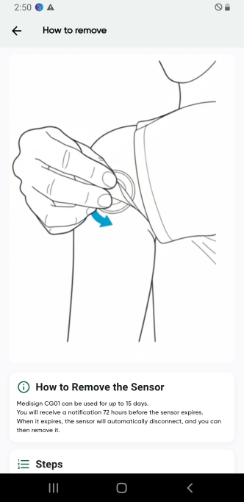
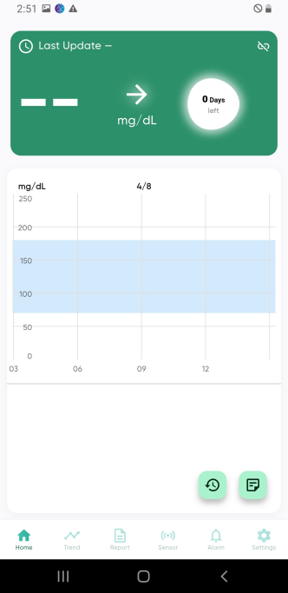


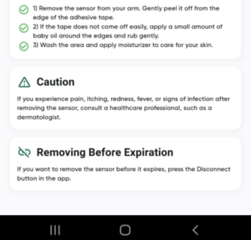

5. 보류 사항
5-5. 센서 측정 종료 방법
추가기능 보류
15일 이후 센서 종료 화면 구성
15일이 지난 후 센서와의 연결을 해제
좌측의 이미지와 같이 [How to remove]의 센서 제거 가이드를 표시
센서 가이드를 스크롤 하여 내리면 [OK] 버튼이 위치
[OK] 버튼을 터치하게 되면 우측의 이미지와 같이 메인 화면으로 이동
OK

